Slide 1
«Социализация детей с ОВЗ и инвалидов через внеурочную деятельность по общей физической подготовке. Знакомство с шахматами»
Выполнила: Азарова М. В. учитель физической культуры высшей категории

Slide 2
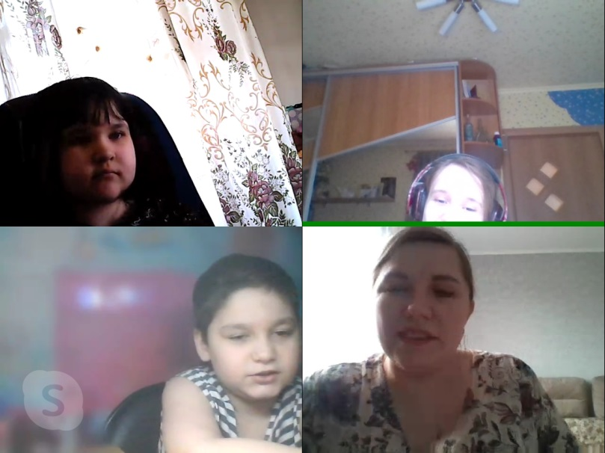
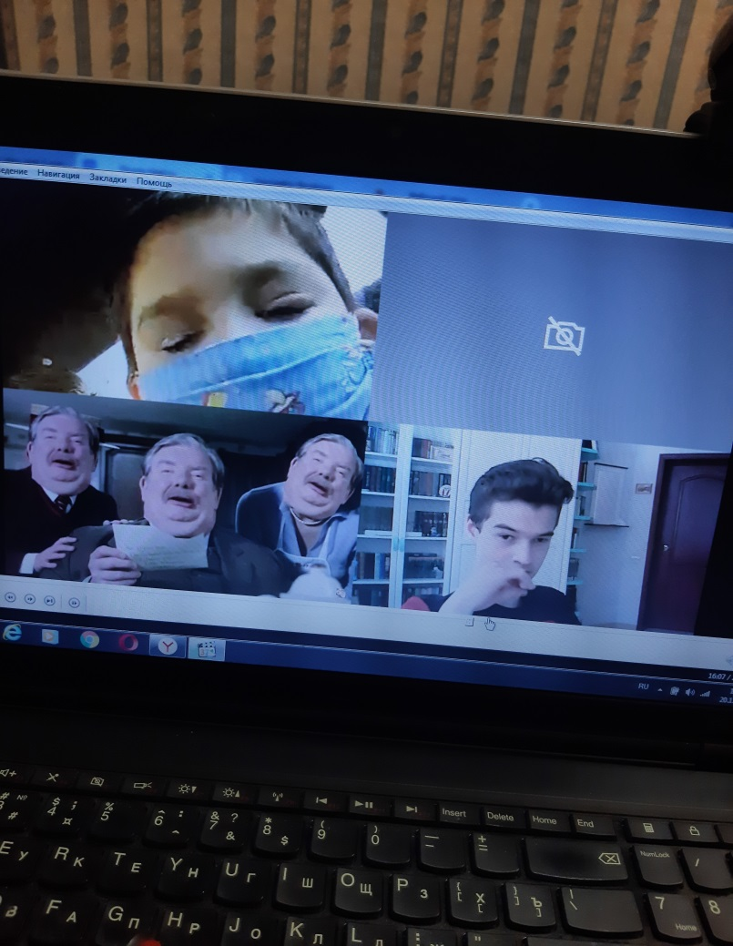
На занятии

Slide 3
Цели и задачи программы:
Привлечение детей с ограниченными возможностями здоровья к регулярным занятиям - восстановление утраченного контакта с окружающим миром, создание необходимых условий для воссоединения с обществом, участия в общественно полезном труде и реабилитации своего здоровья.

Slide 4
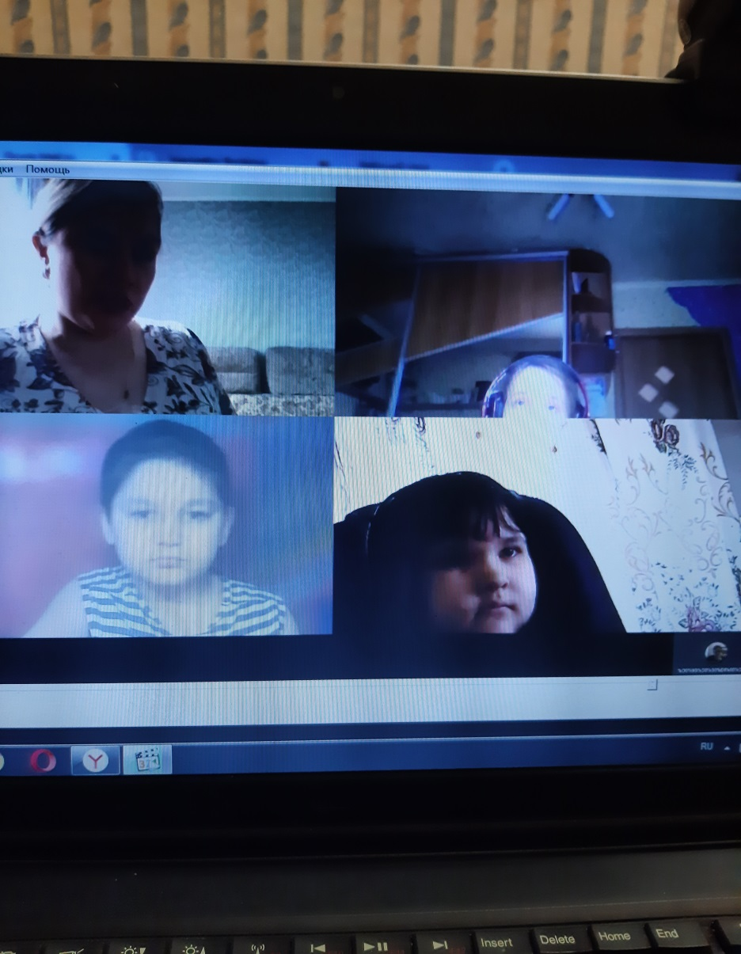
Организационный этап включает в себя следующие пункты:
1. Разъяснительные беседы.
2. Методические материалы к уроку.

Slide 5
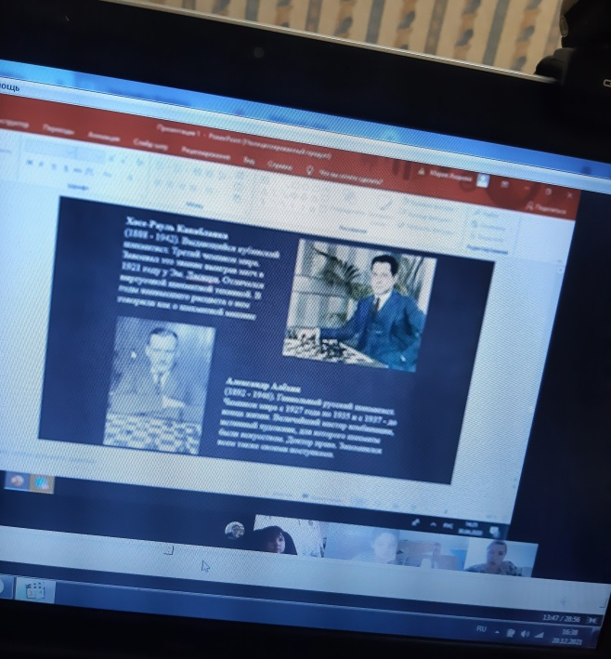
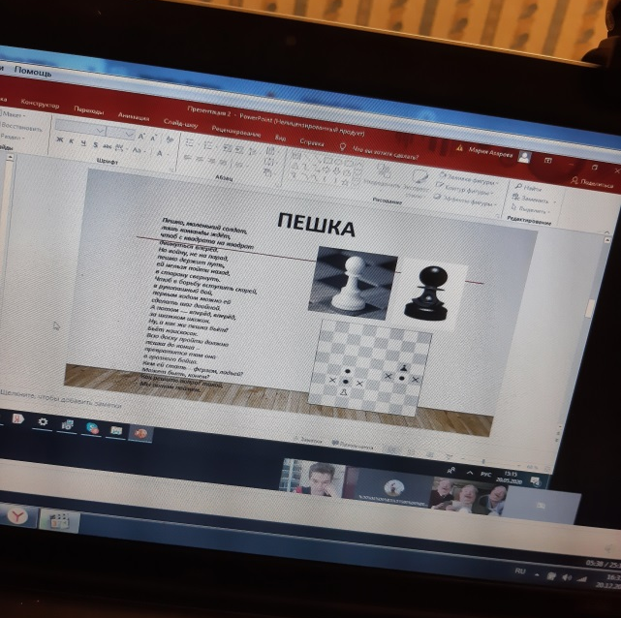
Проведение уроков
Материалы урока

Slide 6
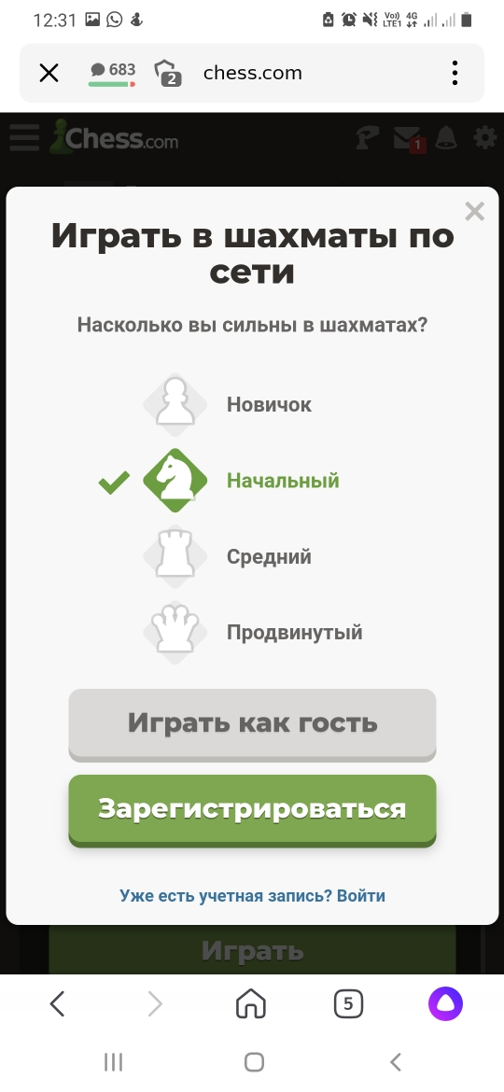
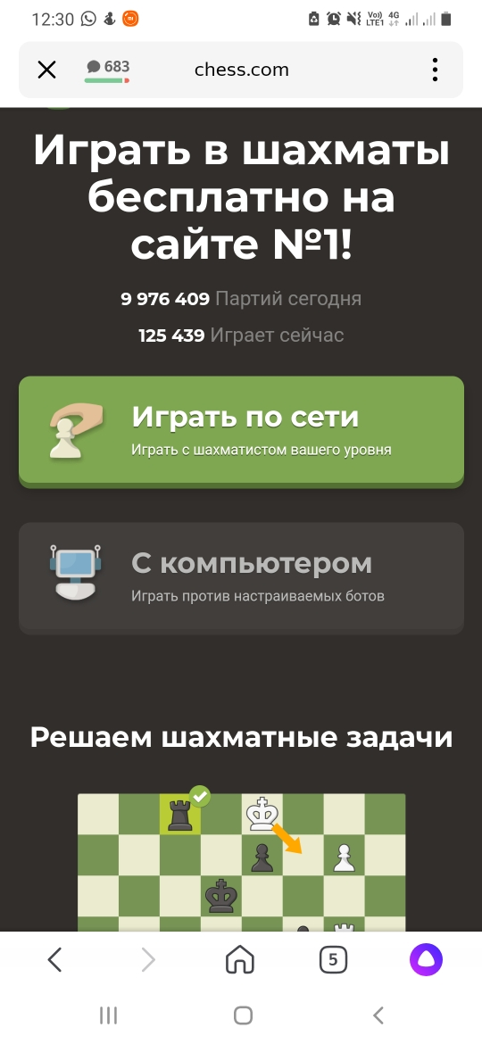
Онлайн платформа
https://www.chess.ru

Slide 7
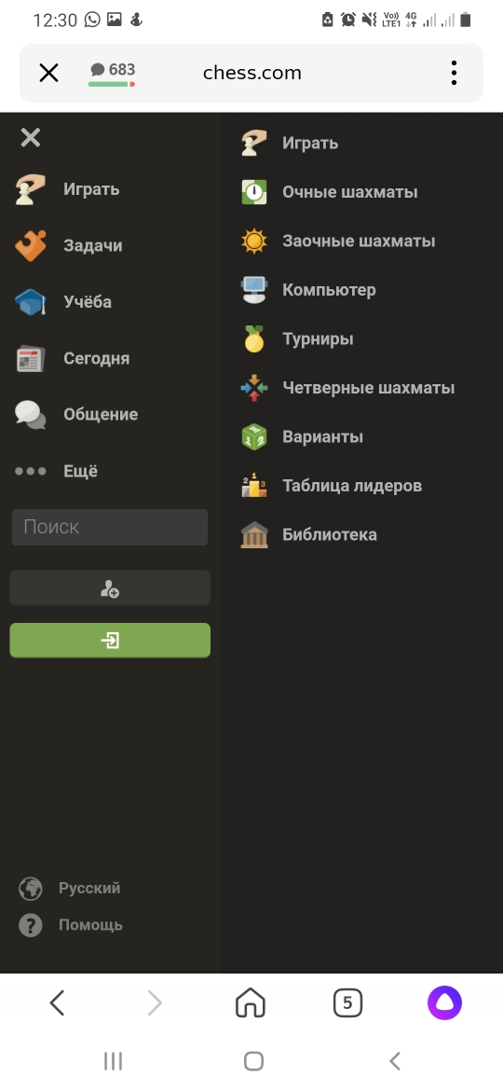
Преимущества | Недостатки
проста и понятна в использовании для детей любого школьного возраста | преподавателю невозможно наблюдать за ходом игры, можно лишь узнать результат после, так как в неё играют только по сети
уроки по игре в шахматы
играют с ПК, также можно скачать удобное приложение для телефона
играют как со случайным игроком, так и с друзьями
есть чат в игре
каждый день предлагаются новые головоломки и задания, их расценивают как тренировки
можно поменять поле или внешний вид фигур.

Slide 8
Результаты работы
Общение друг с другом
Развитие навыков сотрудничества, самостоятельности и инициативы
Возможность самовыражения
Формирование навыков работы в команде, сотрудничества с учителем и учеником
Работа с техническим оборудованием, интернет сайтами

Slide 9
Спасибо за внимание!!!

